Slide 1



KHỞI ĐỘNG

Slide 2






400 + 30 + 4 =
A. 434
B. 443
C. 344
D. 343

Slide 3
700 – 600 =
A. 200
B. 300
C. 400
D. 100

Slide 4
300 + 400 =
A. 600
B. 700
C. 800
D. 900

Slide 5

Tính:
$$\underline{−\begin{aligned} 458 \\ 50\end{aligned}}$$
?
A. 408
B. 458
C. 480
D. 508

Slide 6

Tính:
$$\underline{+\begin{aligned} 711 \\ 66\end{aligned}}$$
?
A. 766
B. 767
C. 776
D. 777

Slide 7
500 + 50 + 1 =
A. 515
B. 155
C. 551
D. 151

Slide 8

LUYỆN TẬP

Slide 9

TIẾT 2

Slide 10

4
Viết số thành tổng các trăm, chục, đơn vị (theo mẫu):
Mẫu:
415 gồm
4 trăm 1 chục 5 đơn vị
, ta viết 415 =
400
+ 10
+ 5
820 gồm
8 trăm 2 chục 0 đơn vị
, ta viết 820 =
800
+ 20
709 gồm
7 trăm 0 chục 9 đơn vị
, ta viết 709 =
700
+ 9

Slide 11
4
Viết số thành tổng các trăm, chục, đơn vị (theo mẫu):
Ví dụ
357 gồm
3 trăm 5 chục 7 đơn vị
, ta viết 357 =
300 + 50 + 7
303 gồm
3 trăm 0 chục 3 đơn vị
, ta viết 303 =
300 + 3
920 gồm
9 trăm 2 chục 0 đơn vị
, ta viết 920 =
900 + 20

Slide 12
4
Viết số thành tổng các trăm, chục, đơn vị (theo mẫu):
a) 683
b) 127
c) 303
d) 240
683 gồm
6 trăm 8 chục 3 đơn vị
, ta viết 683 =
600 + 80 + 3
127 gồm
1 trăm 2 chục 7 đơn vị
, ta viết 127 =
100 + 20 + 7
303 gồm
3 trăm 0 chục 3 đơn vị
, ta viết 303 =
300 + 3
240 gồm
2 trăm 4 chục 0 đơn vị
, ta viết 240 =
200 + 40

Slide 13
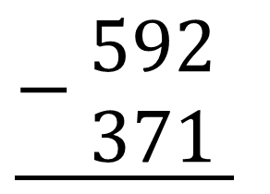
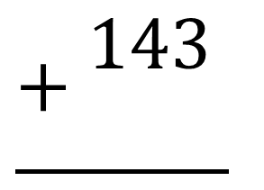
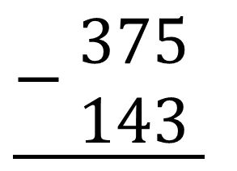
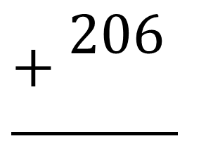
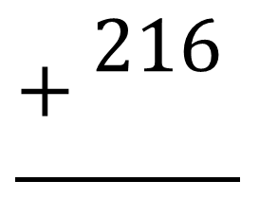
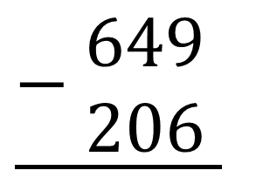
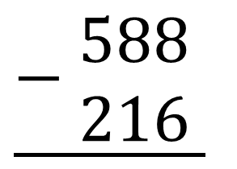
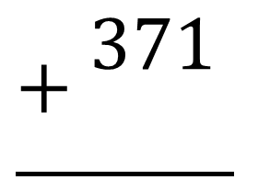
5
Thực hiện phép trừ rồi kiểm tra lại kết quả bằng phép cộng:
a)
$$\underline{−\begin{aligned} 588 \\ 216\end{aligned}}$$
$$\underline{+\begin{aligned} 216 \\ \end{aligned}}$$
b)
$$\underline{−\begin{aligned} 375 \\ 143\end{aligned}}$$
$$\underline{+\begin{aligned} 143 \\ \end{aligned}}$$
372
588
372
?
232
?
232
375
c)
$$\underline{−\begin{aligned} 592 \\ 371\end{aligned}}$$
$$\underline{+\begin{aligned} 371 \\ \end{aligned}}$$
d)
$$\underline{−\begin{aligned} 649 \\ 206\end{aligned}}$$
$$\underline{+\begin{aligned} 206 \\ \end{aligned}}$$
221
592
221
?
443
443
?
649

Slide 14

Hưởng ứng phong trào “ Trồng cây gây rừng”, xã Thắng Lợi đã trồng được 345 cây bạch đàn và 420 cây keo tai tượng. Hỏi xã Thắng Lợi đã trồng được tất cả bao nhiêu cây bạch đàn và cây keo tai tượng?
6
Trồng được 345 cây bạch đàn
Trồng được 420 cây keo tai tượng
Trồng được tất cả cây bạch đàn và cây keo tai tượng.
Bài toán cho biết những gì ? Hỏi gì ?
?

Slide 15

Hưởng ứng phong trào “ Trồng cây gây rừng”, xã Thắng Lợi đã trồng được 345 cây bạch đàn và 420 cây keo tai tượng. Hỏi xã Thắng Lợi đã trồng được tất cả bao nhiêu cây bạch đàn và cây keo tai tượng?
6
Bài giải
Xã Thắng Lợi trồng được tất cả số cây là:
345 + 420
= 765 (cây)
Đáp số: 765 cây

Slide 16

Củng cố - dặn dò

